Slide 1
X: Excitation
L: laser
L4
L3
L4
L3
CH4X
CH3X
L1
L2
L1
L2
L4
L3
L4
L3
CH1X
CH2X
L1
L2
L1
L2

Slide 2
M: Emission
F:fluo
F4
F3
F4
F3
CH4M
CH3M
F1
F2
F1
F2
F4
F3
F4
F3
CH1M
CH2M
F1
F2
F1
F2

Slide 3
M: Emission
F:fluo
F4
F3
F4
F3
CH4M
CH3M
F1
F2
F1
F2
F4
F3
F4
F3
CH1M
CH2M
F1
F2
F1
F2

Slide 4
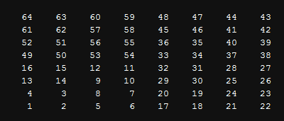
F4
F3
F4
F3
F4
F3
F4
F3
L4
L3
L4
L3
F1
F2
F1
F2
F1
F2
F1
F2
CH4
CH3
F4
F3
F4
F3
F4
F3
F4
F3
L1
L2
L1
L2
F1
F2
F1
F2
F1
F2
F1
F2
F4
F3
F4
F3
F4
F3
F4
F3
L4
L3
L4
L3
F1
F2
F1
F2
F1
F2
F1
F2
CH1
CH2
F4
F3
F4
F3
F4
F3
F4
F3
L1
L2
L1
L2
F1
F2
F1
F2
F1
F2
F1
F2

Slide 5


fluo
laser

Slide 6
Laser leak
Laser excitation
FOV = cameraDetector/magnification = a^2
cameraDetector = 16um* 16um*512*512 = 2^26=
Magnification = 150x
a=54.61 um
A=4.47e5 um^2
LS0 :Laser source (mW)
LF: laser excitation flux (nW/um2 = mW/mm2)
A: FOV: field of view (mm2)
LS = LS0 *filterCube*FOVcrop;
LF = LS/A
FOVcrop
FOV
LASER

Slide 7
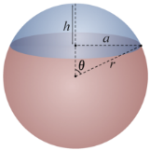
Fluo collection
Surface area
Cap
Full
collectionRatio=
Acap/Asphere = (1-cos(T))/2
Numerical aperture = n*sin(T)

Slide 8
Fluo collection
Raw absorption cross section = absorption cross section * 100;
h^2: rax = ax*100
Cy3 => 0.5nm* 0.5nm
inclined
projection
evanescent
h
projection
h
h0
h0

Slide 10
experiments

Slide 11
mirrorTest
ch4
ch3
L4
L3
L4
L3
ch1
ch2
ch1
ch2
ch4
ch3
ch4
ch3
L1
L2
ch1
ch2
ch1
ch2

